Slide 1

NHIỆT LIỆT CHÀO MỪNG CÁC THẦY CÔ VỀ DỰ TIẾT CHUYÊN ĐỀ MÔN TIN HỌC LỚP 4

Slide 2

KHỞI ĐỘNG

Slide 3



AI NHANH NHẤT

Slide 4
Cách chơi: cô giáo chiếu câu hỏi. Sau khi cô giáo đọc xong câu hỏi 2 lượt, bạn nào giơ tay nhanh nhất sẽ giành được quyền trả lời, nếu trả lời đúng sẽ giành được 1 phần thưởng, nếu trả lời sai, quyền trả lời giành cho các bạn còn lại.

Slide 5
Em hãy kể tên một số thiết bị ngoài vi mà em đã được học ở bài trước?

Slide 6
Nêu chức năng của từng thiết bị ấy?

Slide 7


CHỦ ĐỀ A: MÁY TÍNH VÀ EM
CHỦ ĐỀ A1: PHẦN CỨNG VÀ PHẦN MỀM
Bài 2: Phần mềm máy tính

Slide 8
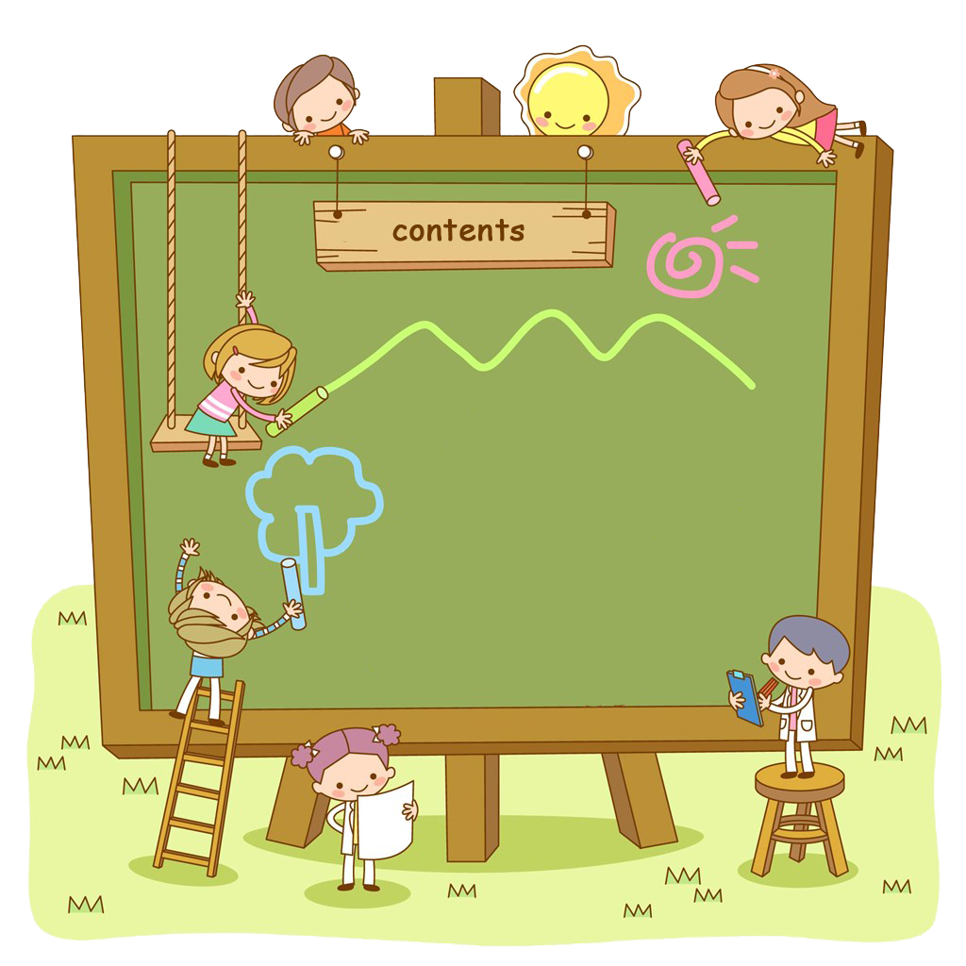
Phần mềm và mối quan hệ phần cứng
1
NỘI DUNG BÀI HỌC
Thao tác không đúng sẽ gây ra lỗi phần mềm và hư hại phần cứng
2

Slide 9
NỘI DUNG BÀI HỌC
1
Phần mềm và mối quan hệ phần cứng

Slide 10

Một số phần mềm thông dụng
1
2
3
4
5. Phần mềm Unikey ( gõ chữ tiếng việt)
5
1. Phần mềm lập trình
2. Phần mềm trình chiếu
3. Phần mềm soạn thảo
4. Trình duyệt web ( chrome)

Slide 11
Để tạo bài trình chiếu, thì em cần có máy tính hay cần có phần mềm trình chiếu?

Slide 12
Phần mềm và phần cứng có mối quan hệ phụ thuộc lẫn nhau. Phần mềm thực hiện được chức năng của mình nhờ phần cứng. Phần cứng hoạt động được nhờ hướng dẫn của phần mềm

Slide 13


Thảo luận nhóm đôi
(2 phút)
Em hãy lấy ví dụ để thấy được phần mềm và phần cứng có mối quân hệ phụ thuộc lẫn nhau?

Slide 14


HẾT GIỜ RỒI
BẮT ĐẦU
TÍNH GIỜ
Thời gian thảo luận: 2 phút

Slide 15
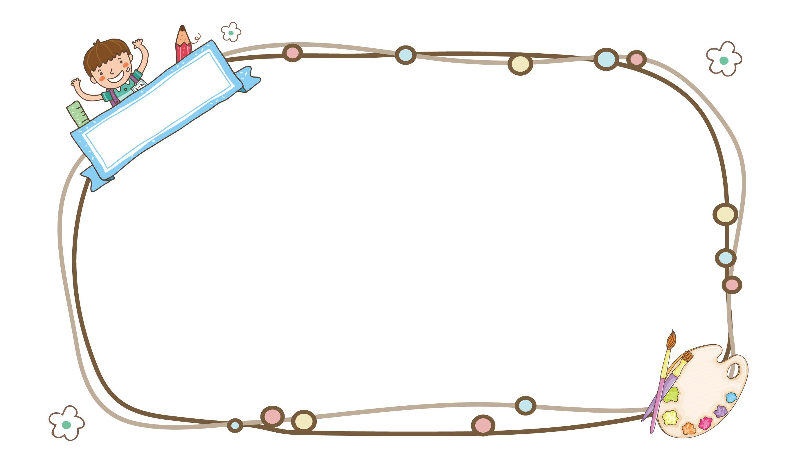
Kết luận
Phần mềm máy tính hướng dẫn phần cứng hoạt động, còn phần cứng thực hiện các công việc theo hướng dẫn đó

Slide 16
NỘI DUNG BÀI HỌC
Thao tác không đúng cách sẽ gây ra lỗi phần mềm và hư hại phần cứng
2

Slide 17
Thảo luận nhóm
(4 phút)
Điều gì xảy ra nếu em tắt máy tính bằng cách nhấn và giữ nút nguồn trên thân máy?
Hãy nêu các thao tác không đúng khi sử dụng máy tính và gây ra lỗi phần mềm và phần cứng.

Slide 18
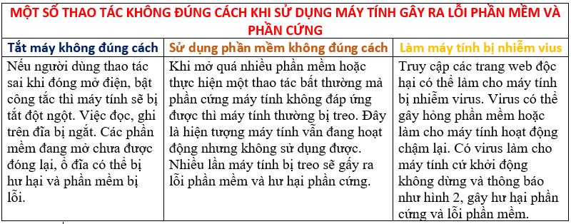
HẾT GIỜ RỒI
BẮT ĐẦU TÍNH GIỜ
Hãy nêu các thao tác không đúng khi sử dụng máy tính và gây ra lỗi phần mềm và phần cứng.
Điều gì xảy ra nếu em tắt máy tính bằng cách nhấn và giữ nút nguồn trên thân máy?
Thời gian thảo luận: 3 phút

Slide 19
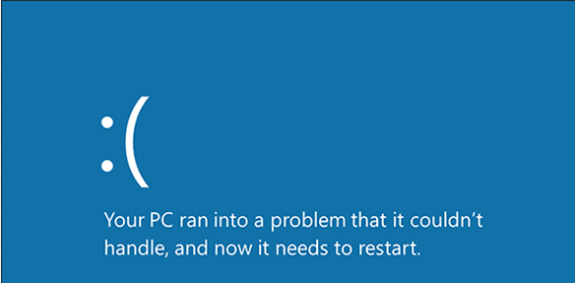
Máy tính thông báo khởi động lại một cách bất thường

Slide 20
Kết luận
Em cần thao tác đúng cách khi sử dụng máy tính để tránh gây ra lỗi phần mềm và phần cứng

Slide 21
LUYỆN TẬP

Slide 22
Em hãy kể tên một phần mềm. Nếu không có phần cứng thì phần mềm đó có thực hiện được chức năng của mình không?
Phần mềm soạn thảo, phần mềm Paint, trình duyệt web,…Nếu không có phần cứng hỗ trơ thì phần mềm không thể hoạt động được

Slide 23
Em hãy nêu một số ví dụ về thao tác không đúng cách dẫn đến lỗi phần mềm và phần cứng?
Tắt máy không đúng cách, mở quá nhiều ứng dụng, vào các trang web có virus

Slide 24
VẬN DỤNG

Slide 25
Thảo luận nhóm
(2 phút)

Slide 26
Máy tính của bạn Nam bị hỏng bàn phím. Người thợ sửa máy tính cho biết: “ Do gõ mạnh tay nên một số phím bị liệt, cần thay. Một số phím bị sai chức năng do phần mềm điều khiển bàn phím bị virus, cần chạy phần mềm diệt virus” Em hãy cho biết máy tính của Nam bị hỏng phần mềm và phần cứng nào. Vì sao?

Slide 27
BẮT ĐẦU TÍNH GIỜ
HẾT GIỜ RỒI
Thời gian: 2 phút

Slide 28
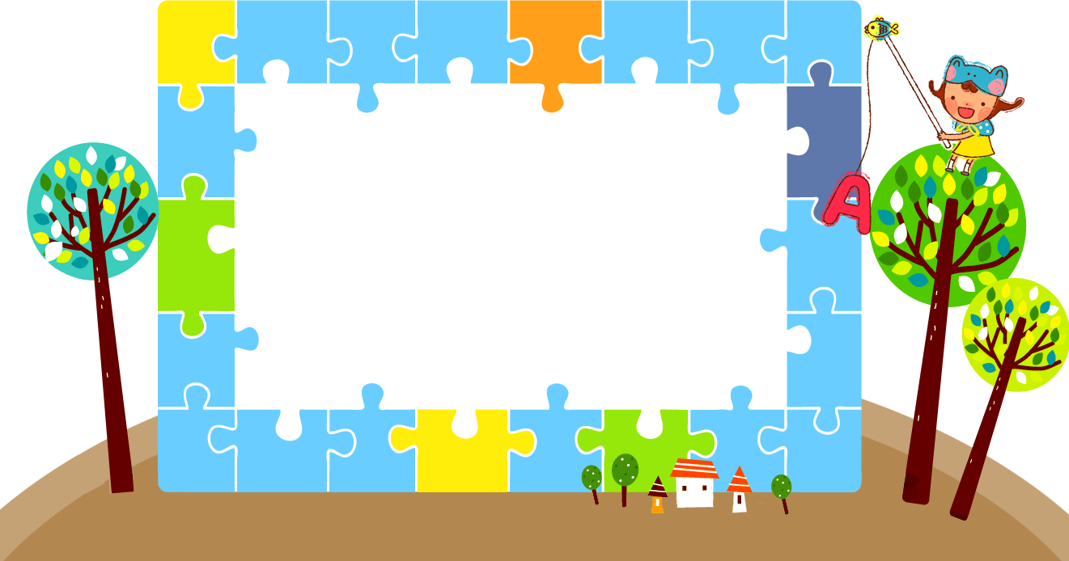
Phần mềm hướng dẫn phần cứng hoạt động. Phần cứng giúp phần mềm thực hiện được chức năng của mình.
Khi sử dụng máy tính, thao tác không đúng cách sẽ gây ra lỗi phần mềm và hư hại phần cứng.

Slide 29
XIN CÁM ƠN CÁC THẦY CÔ GIÁO
VÀ CÁC EM HỌC SINH

